Slide 1
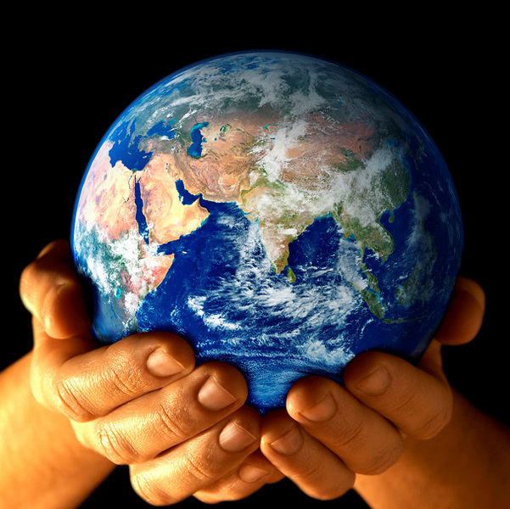
Педагогический проект
Планета-наш дом родной
1, 2 Подготовительные группы
Мбдоу № 362

Slide 2
Рабочая группа проекта:
воспитатели
родители

Slide 3
Актуальность проекта : высокая
С выходом в свет законов РФ «Об охране окружающей природной среды» и «Об образовании» и Постановлен6ия «Об экологическом образовании обучающихся в образовательных учреждениях Российской Федерации»(30.03.1997 № 4/16) экологическое образование постепенно стало важнейшим направлением в работе дошкольных учреждений.

Slide 4
Теоретическое обоснование проекта:
Всеобщая декларация прав человека
Декларация прав ребенка
Конституция Российской Федерации
Семейный кодекс РФ
Закон РФ «Об Образовании» от 10.07.1992 г. № 3266-1 (в редакции от 08.12.2010 N 337-ФЗ)
Требования ФГТ
Мониторинг детей
Опрос родителей

Slide 5
Цели проекта:
1. Углубить представления детей о том, что планета Земля – это наш дом.
2. Воспитывать стремление беречь Землю.
3. Воспитывать экологическую культуру.
4. Способствовать выполнению посильных «добрых дел».

Slide 6
Задачи:
Повышение уровня самообразования педагога, отбор информации в соответствии с психо - возрастными особенностями детей, создание ПРС;
Мониторинг детей, опрос родителей, разработка проекта;
Выявление проблемы, постановка задач;
Выдача индивидуальных заданий;
Индивидуальные выступления детей с результатами работ + повторная беседа, электронная презентация воспитателя;
Чтение художественной литературы, заучивание стихотворений, песен данной тематики;
Оформление выставки (газета, рисунки, поделки и т.д.);
Проведение итогового мероприятия (праздника, посвященного Дню Земли);

Slide 7
Характеристика проекта:
Тип проекта - нормотворческий
По характеру - внутри ДОУ
По количеству участников – коллективный, межгрупповой
По продолжительности - краткосрочный

Slide 8
Формы проведения:
НОД,
чтение художественной литературы,
самостоятельная деятельность детей,
художественно-продуктивная деятельность,
прослушивание музыкальных записей,
работа с родителями,
проведение итогового мероприятия.

Slide 9
Планируемые результаты :
Дети:
Дети толерантны, испытывают уважение к своему дому-планете и заботятся о ней.
Повышение уровня осведомлённости детей историей возникновения праздника.
Дети знакомы с символикой Российского государства.
Ребята имеют представления о флоре и фауне планеты, родного края.
Знакомство детей с произведениями современных поэтов, писателей и художников на данную тему.
Расширение словарного запаса на тему «Мой дом - Земля».
Родители:
Активные и заинтересованные участники проекта, ориентированные на развитие у ребёнка потребности к познанию, общению со взрослыми и сверстниками, через совместную исследовательскую проектную деятельность.
Педагог:
Осуществляет инновационную деятельность.
Повышает профессиональный уровень.

Slide 10
Принципы реализации проекта
принцип развивающего образования;
принцип необходимости и достаточности;
принцип интеграции образовательных областей в соответствии с возрастными возможностями и особенностями воспитанников;
комплексно-тематический принцип построения образовательного процесса;
решение программных образовательных задач в совместной деятельности взрослого и детей;
решение программных образовательных задач в самостоятельной деятельности детей;
взаимодействие с родителями.

Slide 11
Сроки реализации проекта:
16.04.2013 – 23.04.2013 г. (краткосрочный)

Slide 12
Возможные риски при реализации проекта:
отсутствие интереса/ желания/ времени/ возможности помочь со стороны родителей;
трудности в организации режимных моментов.

Slide 13
Циклограмма проекта:
Мероприятие | Дата, ответственное лицо
Беседа о народах, населяющих землю. Чтение сказок народов мира. Викторина «Наш космос». Лепка «Космос». | 16 апреля 2013, воспитатель
НОД Рисование «Планета Земля», «Родной край» Театрализация «Кто главный в лесу». Подвижные игры «». | 17 апреля, воспитатель
Чтение худ. литер. «Как поссорились времена года». Эколог.викторины «Птицы», «Цветы».(с. 76 «Природа, Е.А.Алябьева») Математич. Игры «Выложи птицу из геом. фигур» | 18 апреля, воспитатель
НОД ФЦКМ «Жалобная книга природы» Цели: познакомить детей с основными правилами поведения на природе, дать представления об особенностях роста и развития некоторых растений и животных. Способствовать уважительному отношению к природе, соблюдению мер ее охраны. (с.102 «Занятия по экологии в детском саду» Н.В. Коломина) НОД Рисование | 19 апреля, воспитатель
НОД «Коммуникация» «Жалобная книга природы»(с.102 «Воспит.основ экол.культуры в д.с.» Коломиной) КВН «В гостях у животных»(с.90 там же) Аппликация «Чудеса природы». | 22 апреля, воспитатель
Изготовление экол.информац.газеты «Ты-большой природы маленькая часть» и плаката «Берегите воду». Проведение итогового мероприятия (открытого занятия) | 23 апреля, воспитатель

Slide 14
Литература:
«Экологические занятия с детьми 6-7 лет» Т.М.Бондаренко
«Листок на ладони» В.А. Степанова, И.А.Королева
«Система работы по экологическому воспитанию дошкольников» П.Г.Федосеева
«Занятия по экологии в детском саду» Н.В.Коломина
«Природа»Е.А.Алябьева
«Воспитание основ экологической культуры в детском саду»

Slide 15
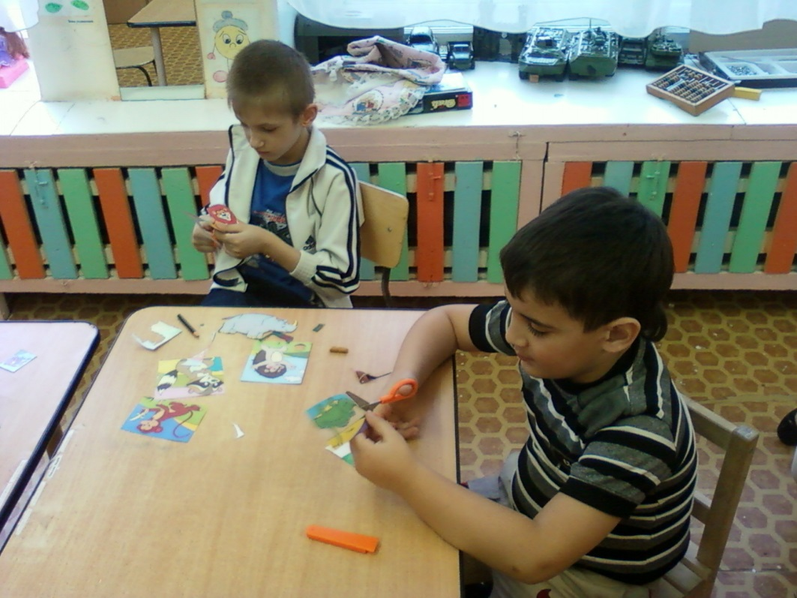
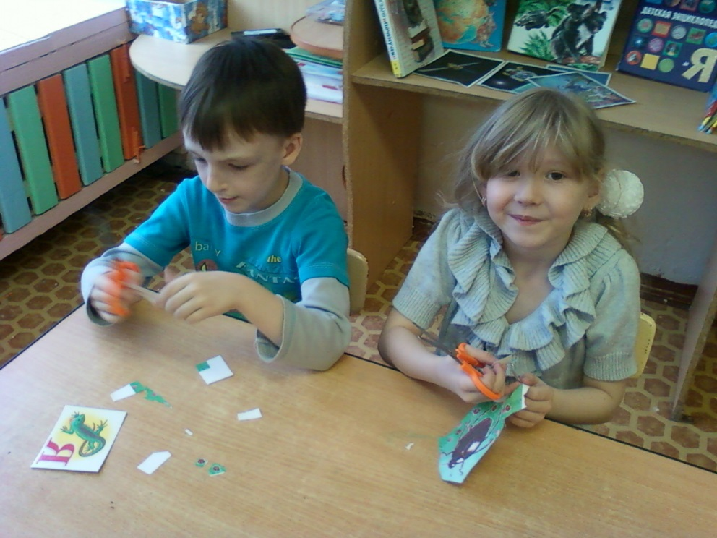

Slide 16
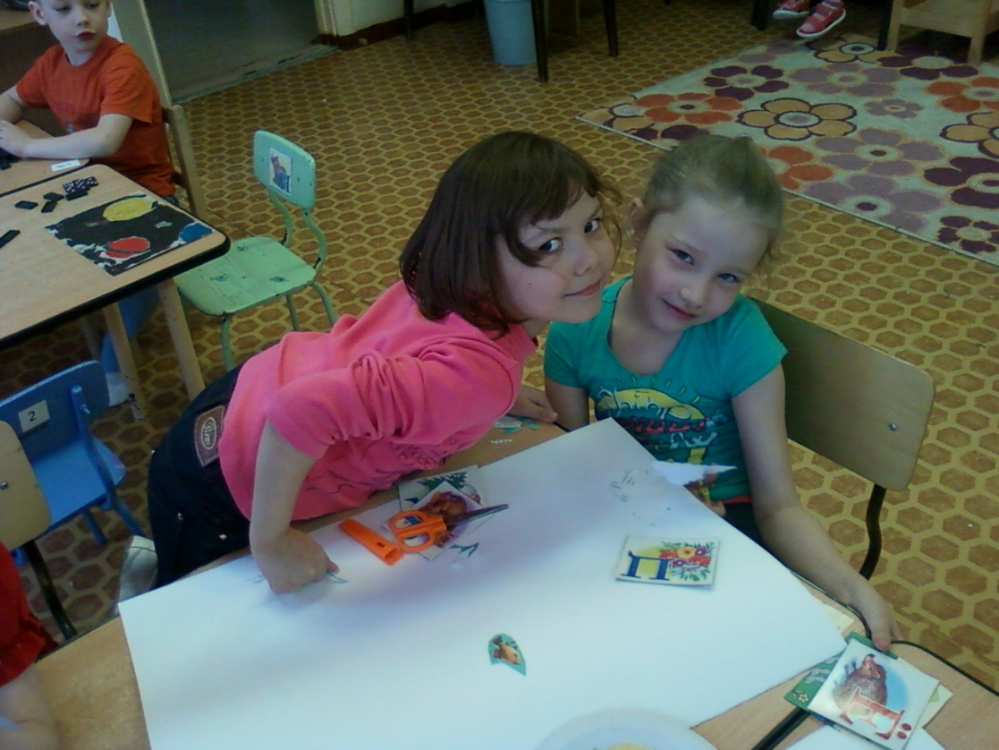
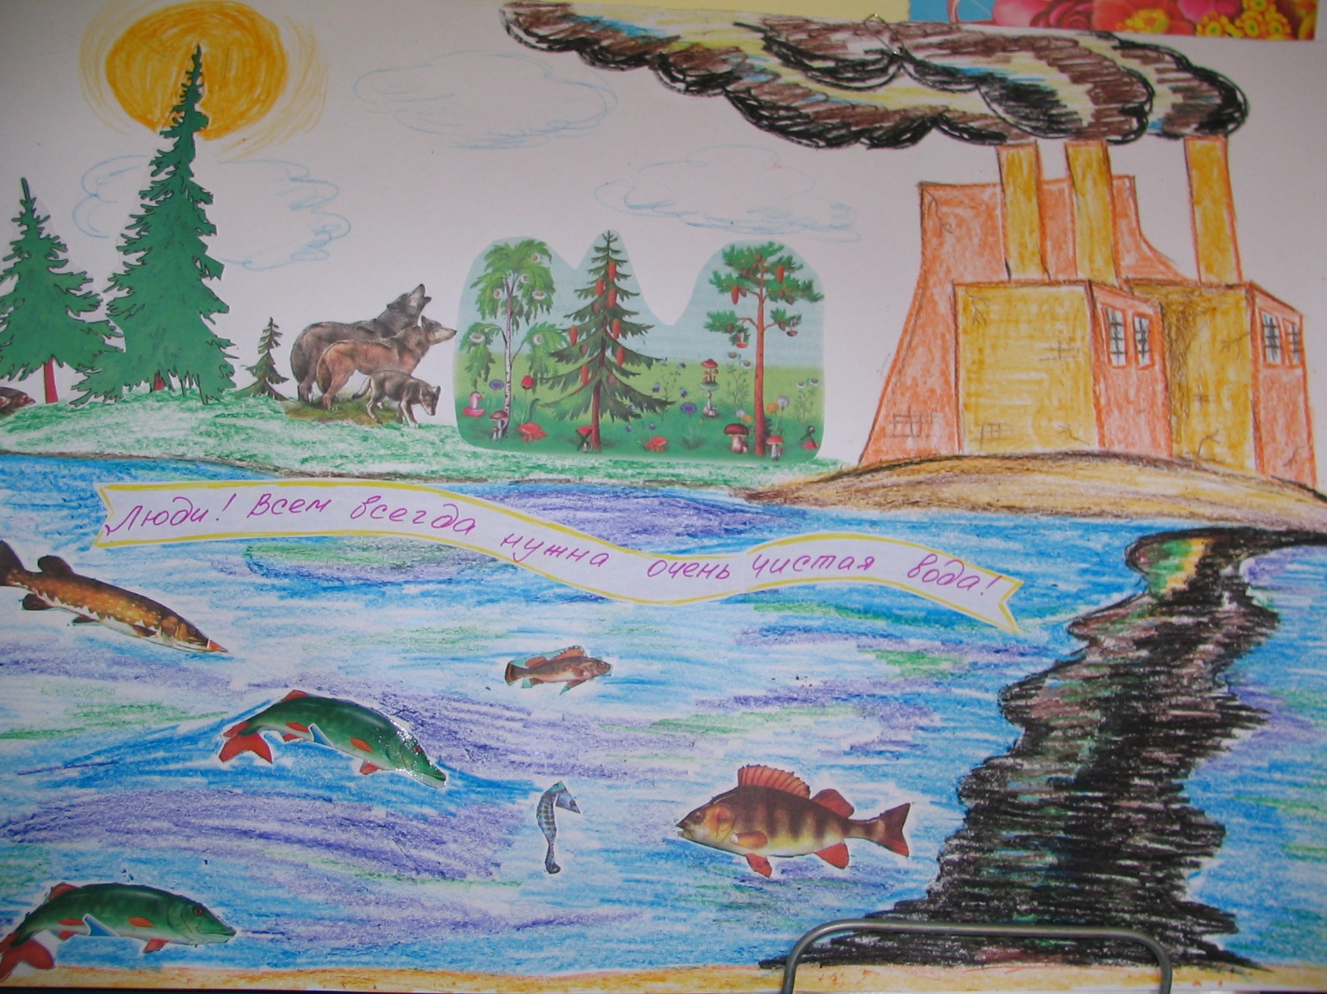

Slide 17
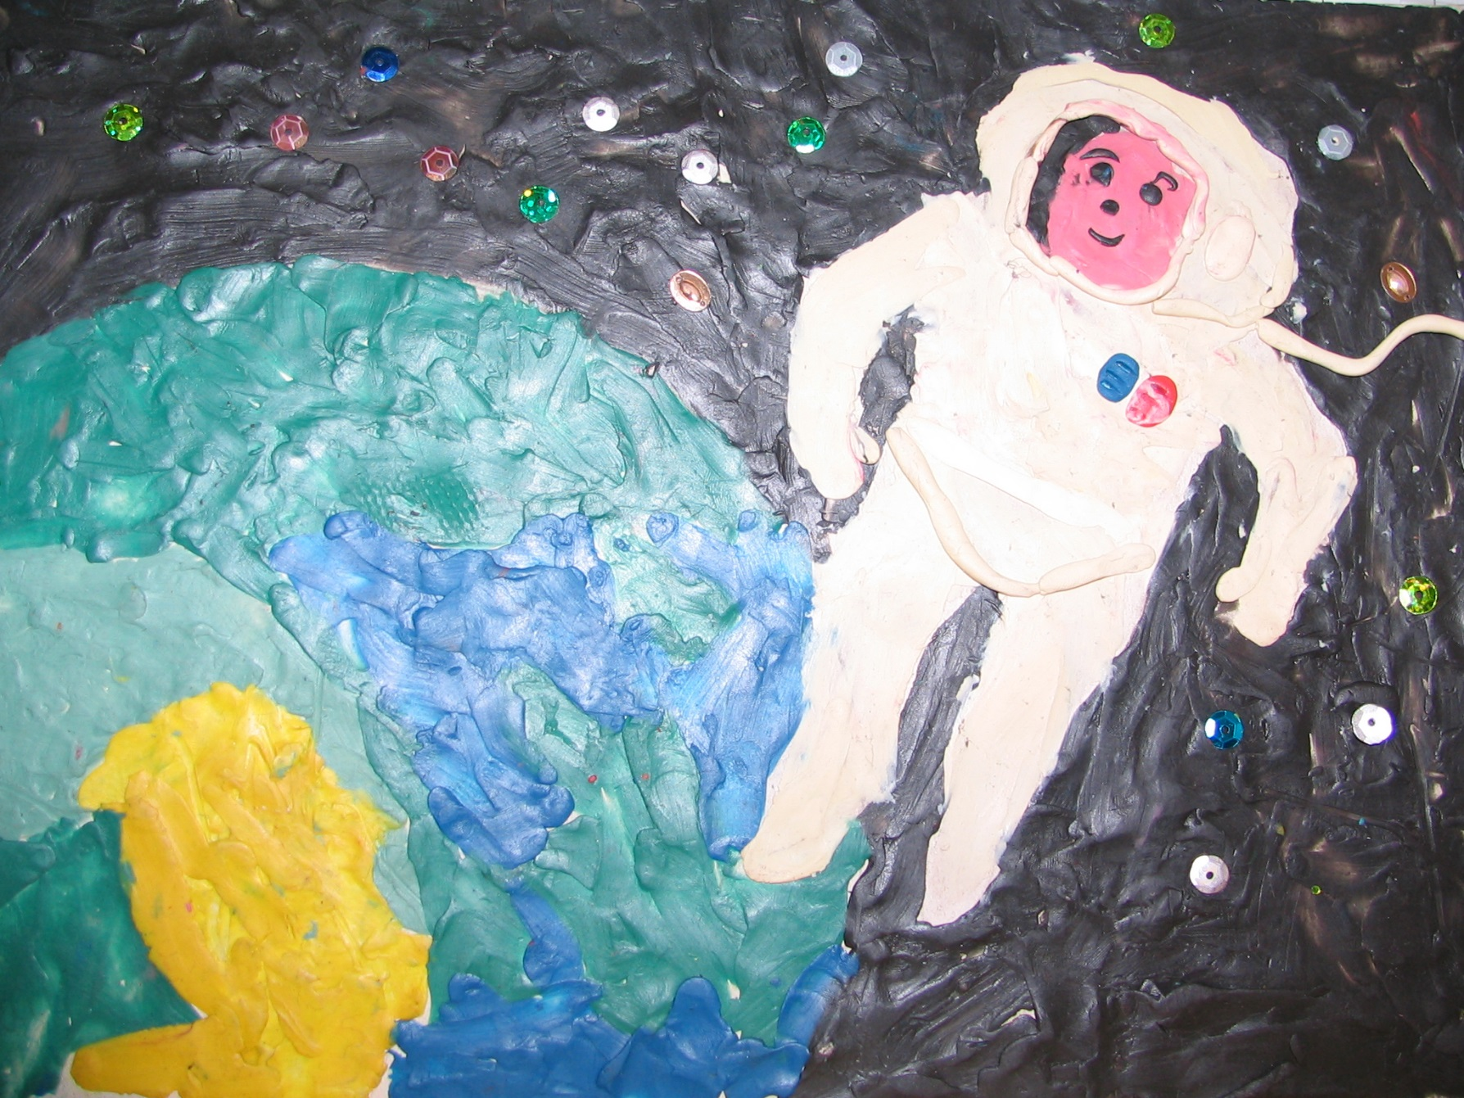

Slide 18
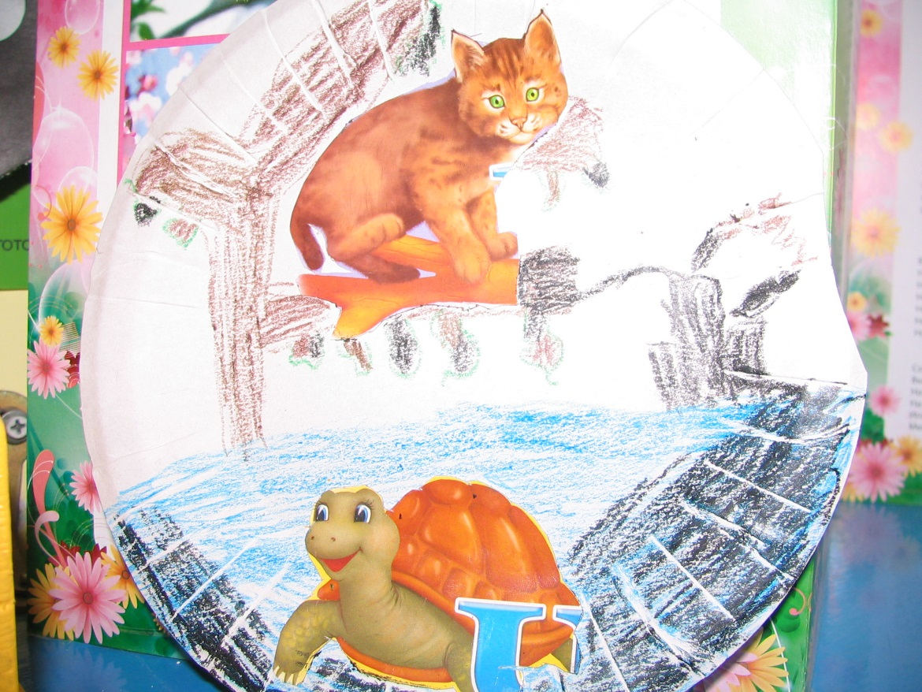

Slide 19
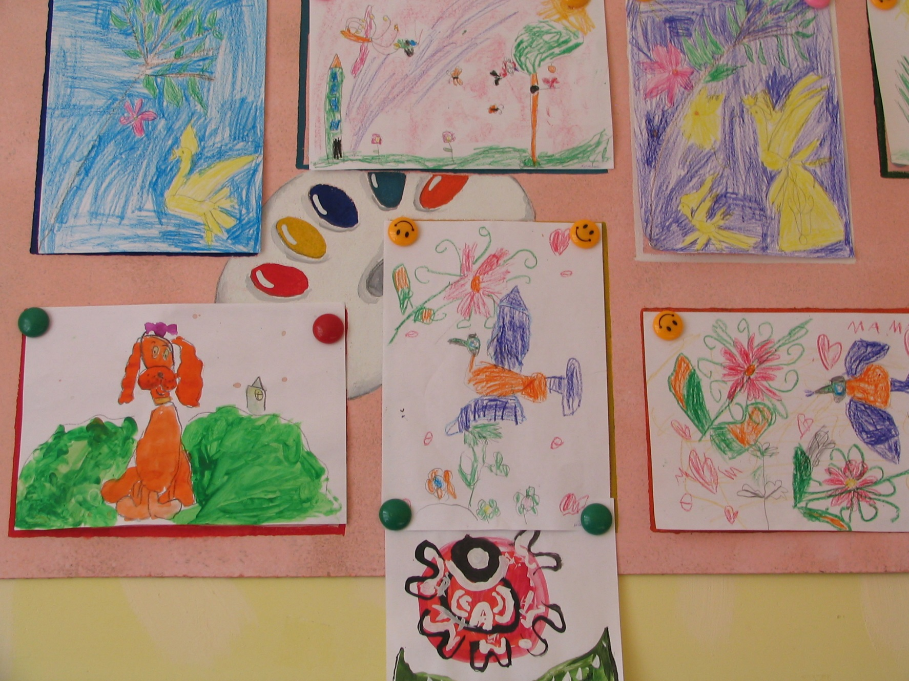

Slide 20
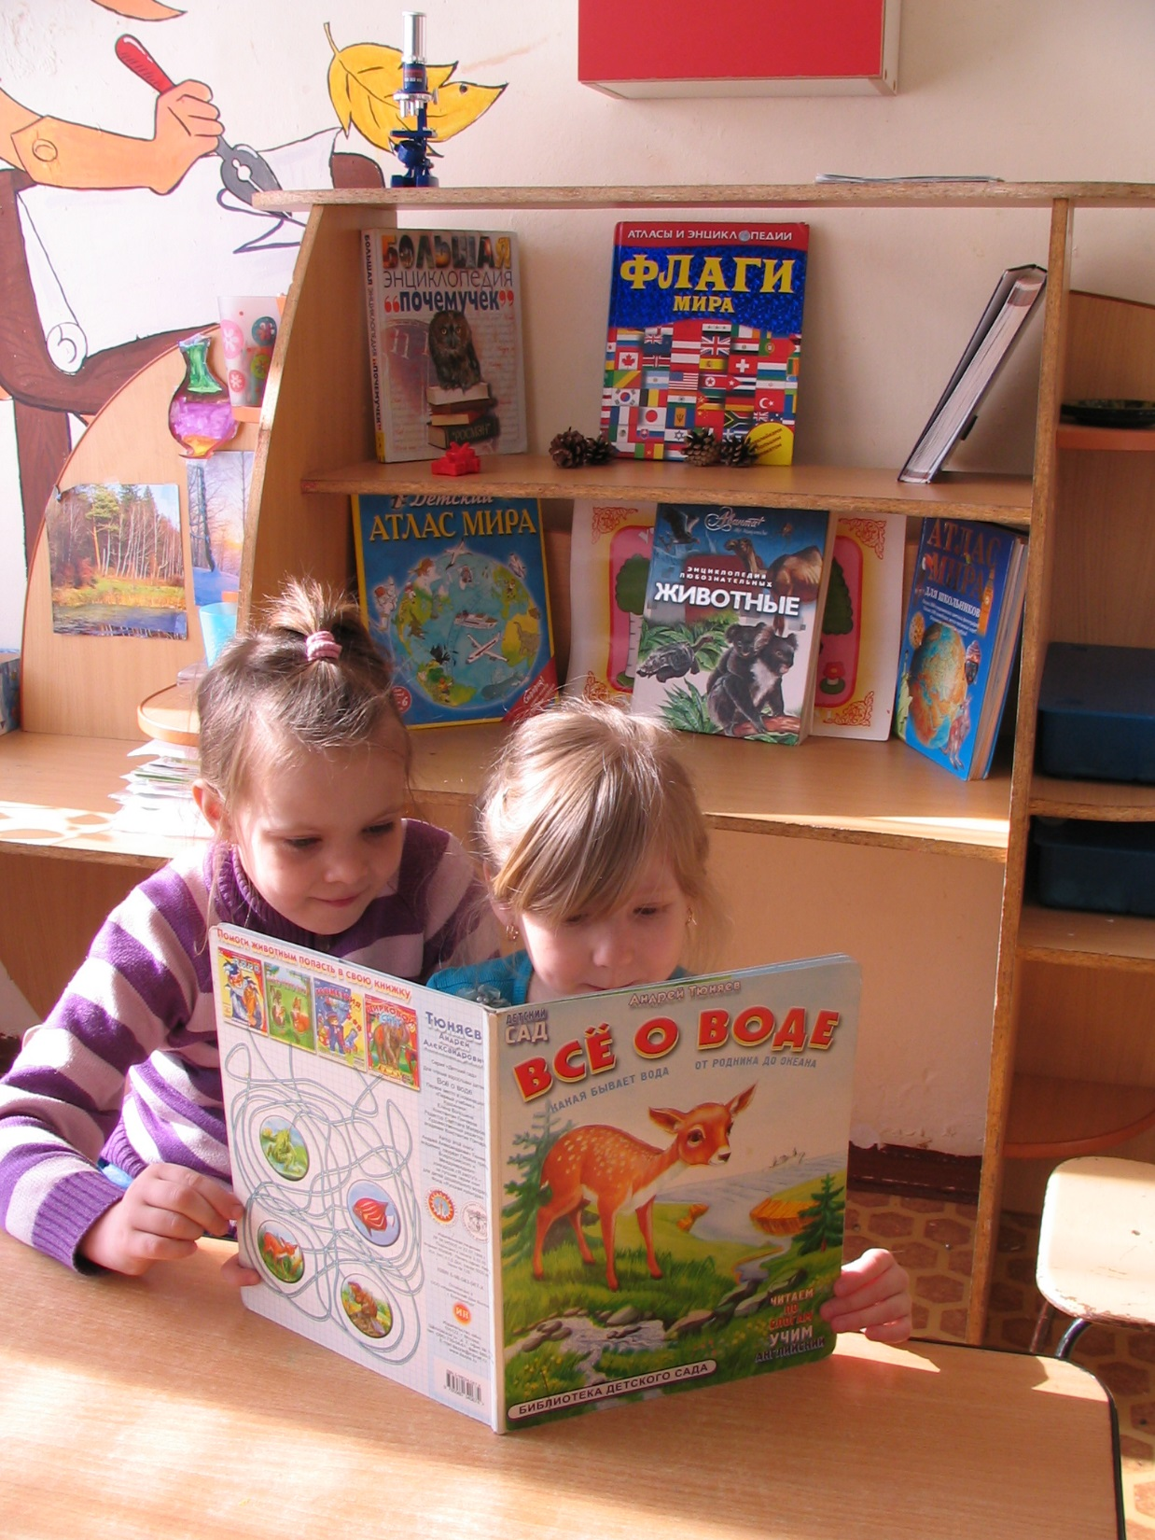

Slide 21
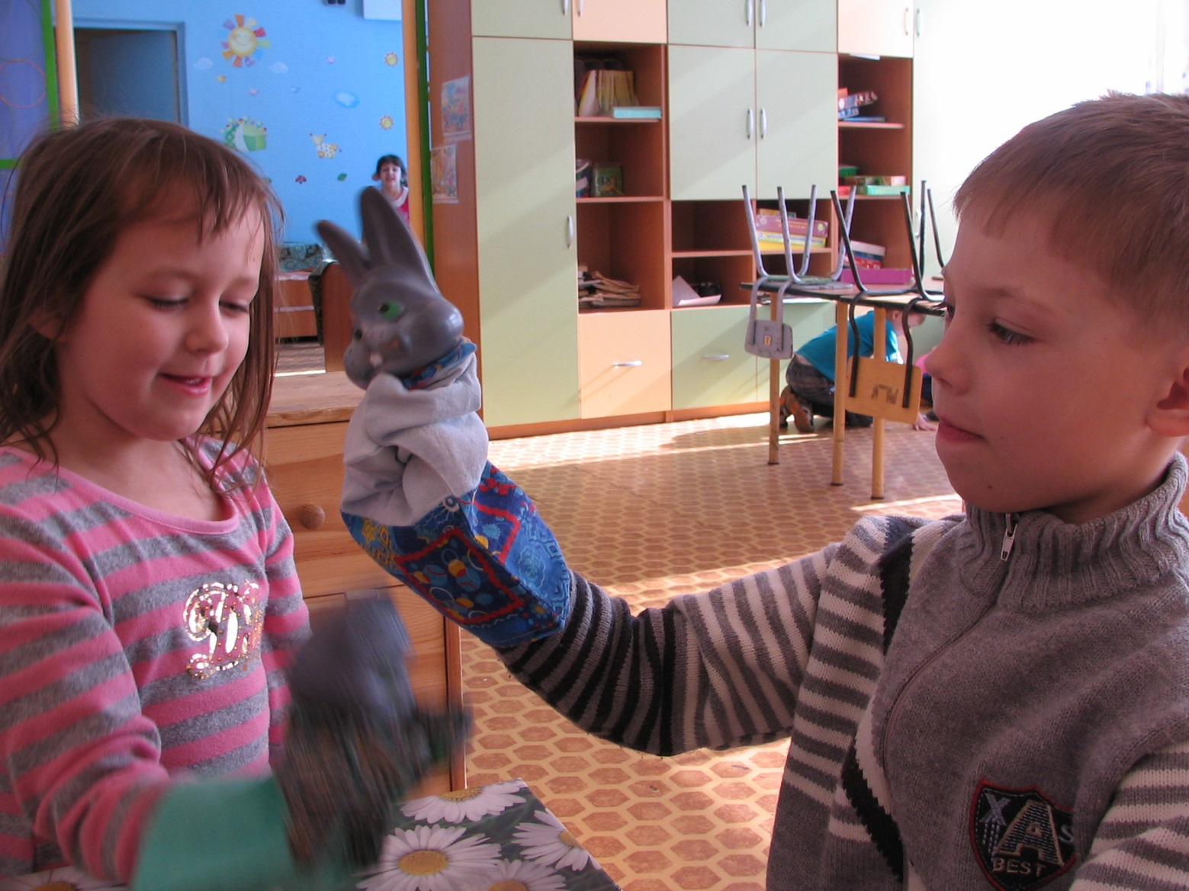

Slide 24
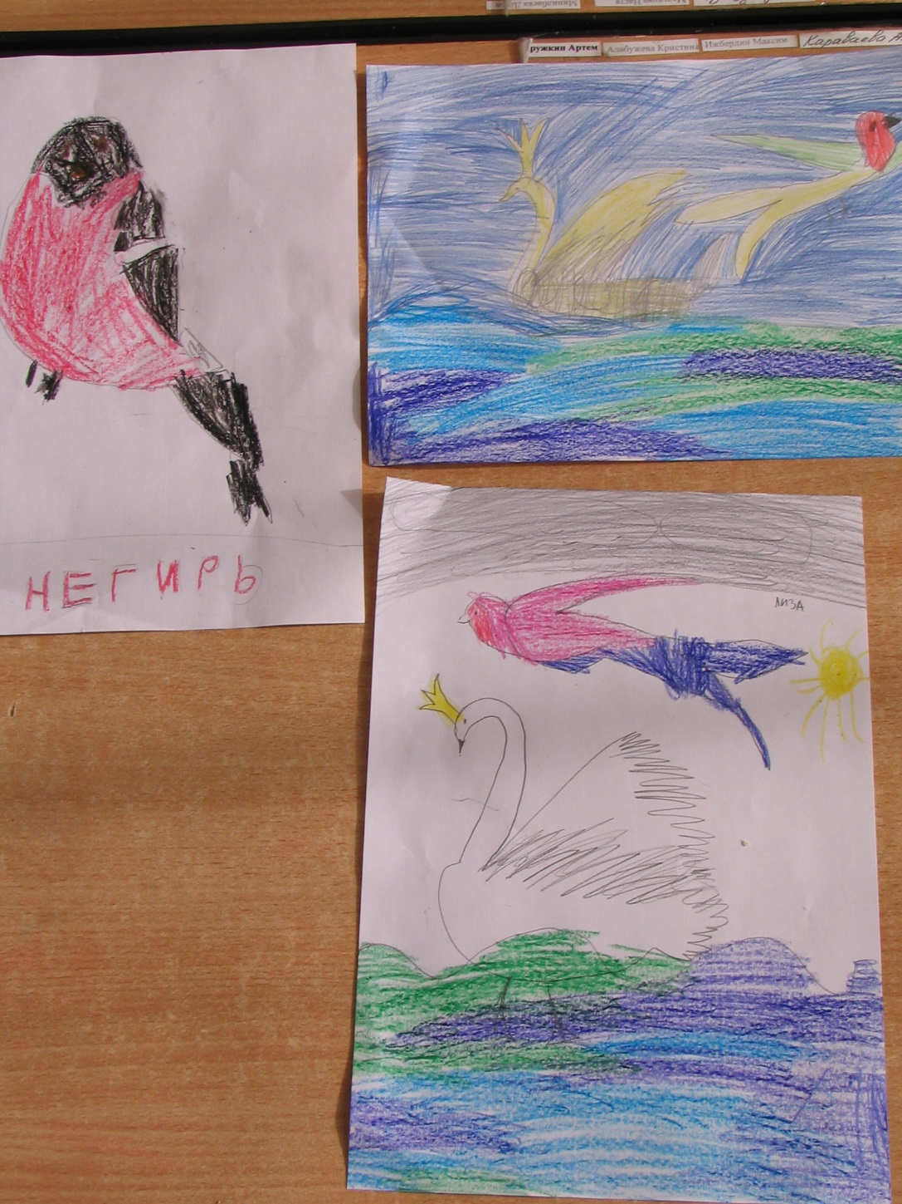

Slide 25
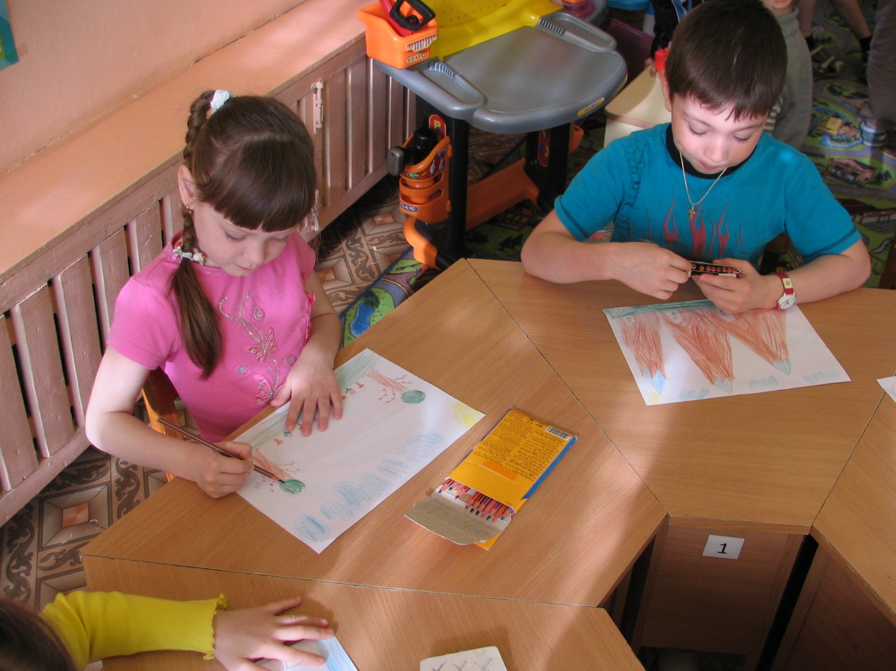

Slide 26
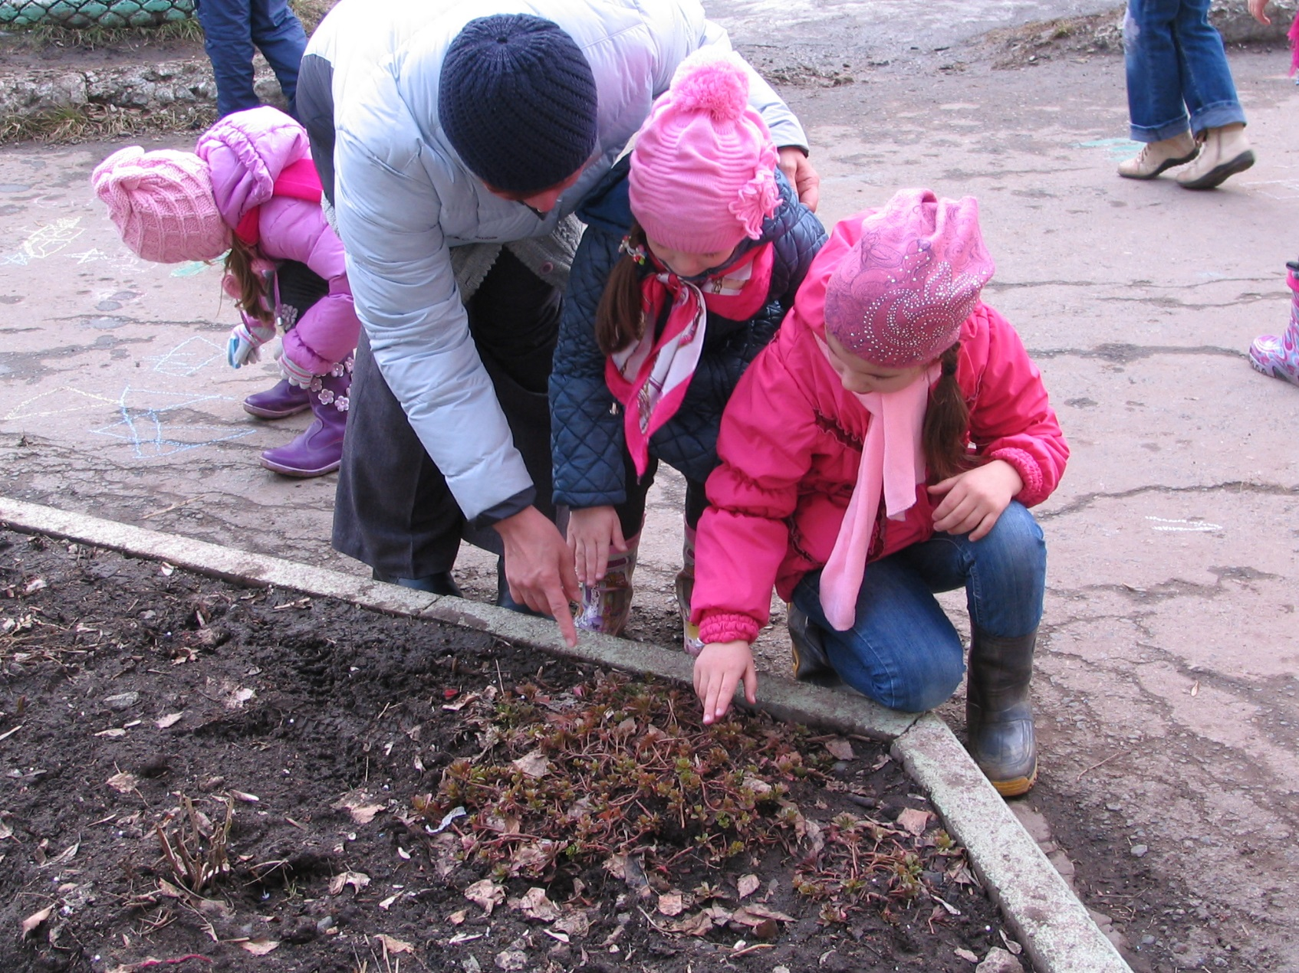

Slide 27
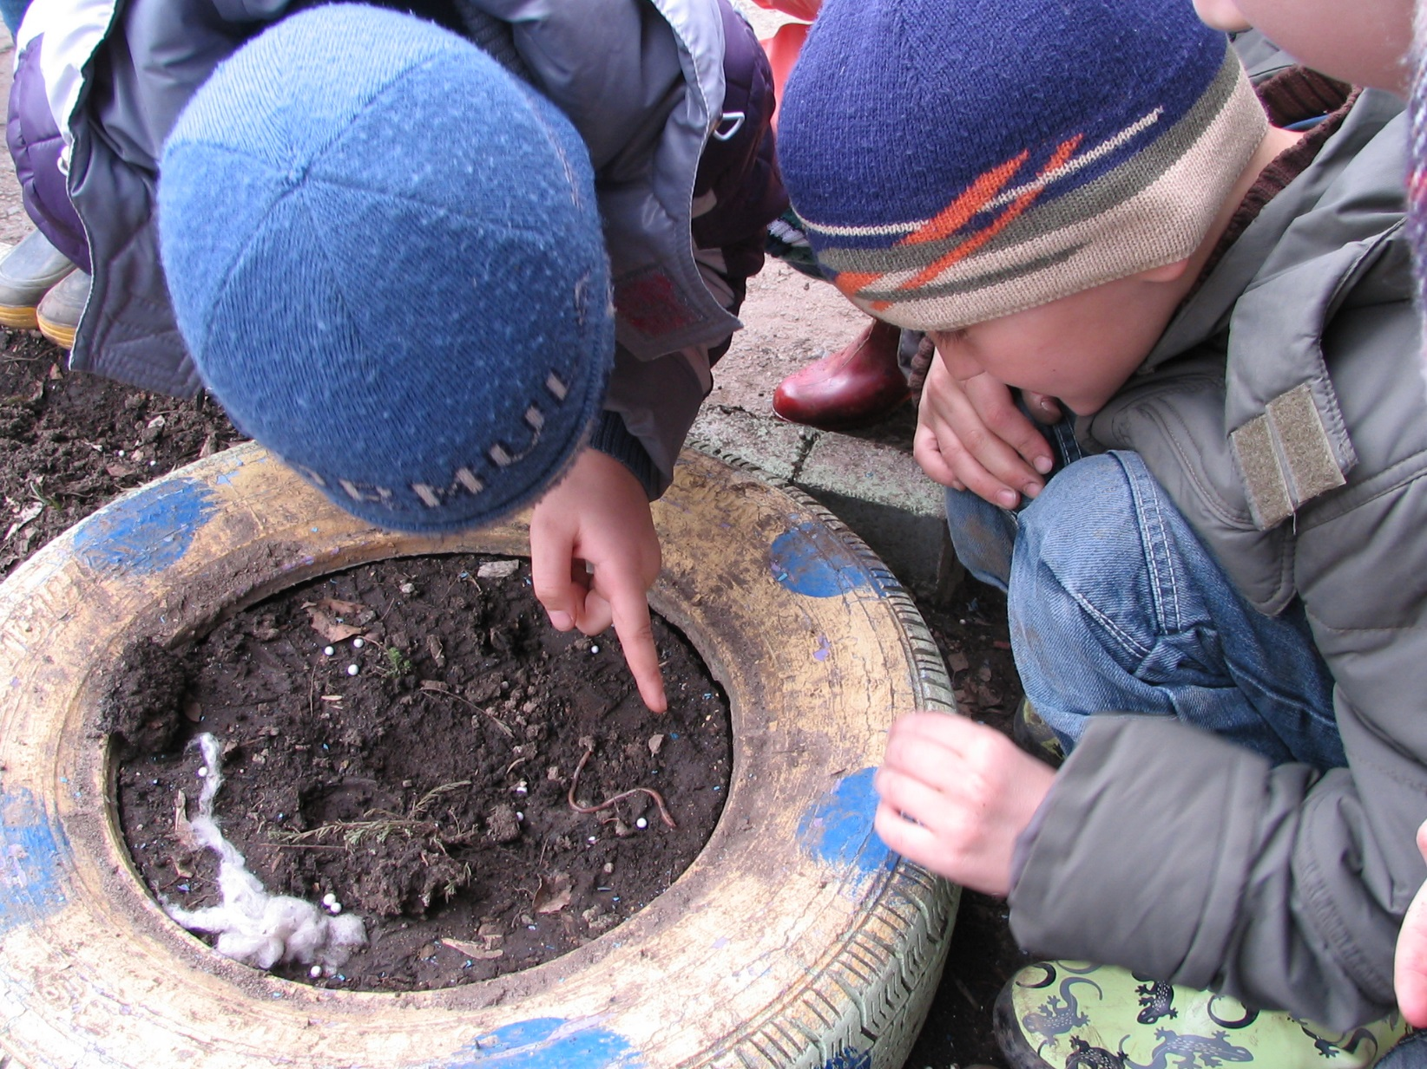

Slide 28
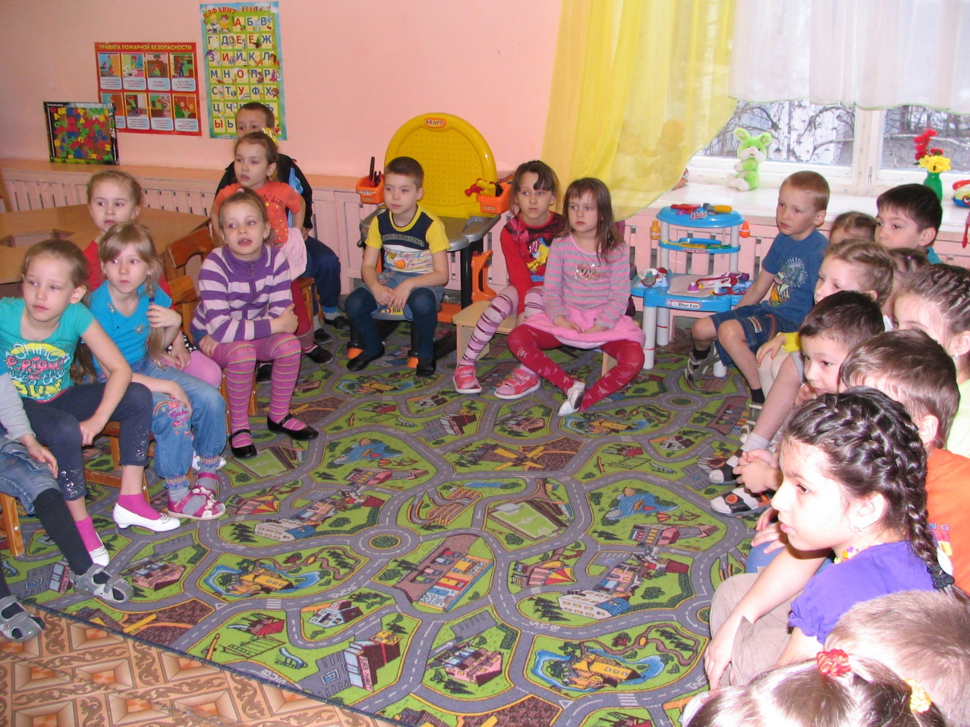

Slide 29
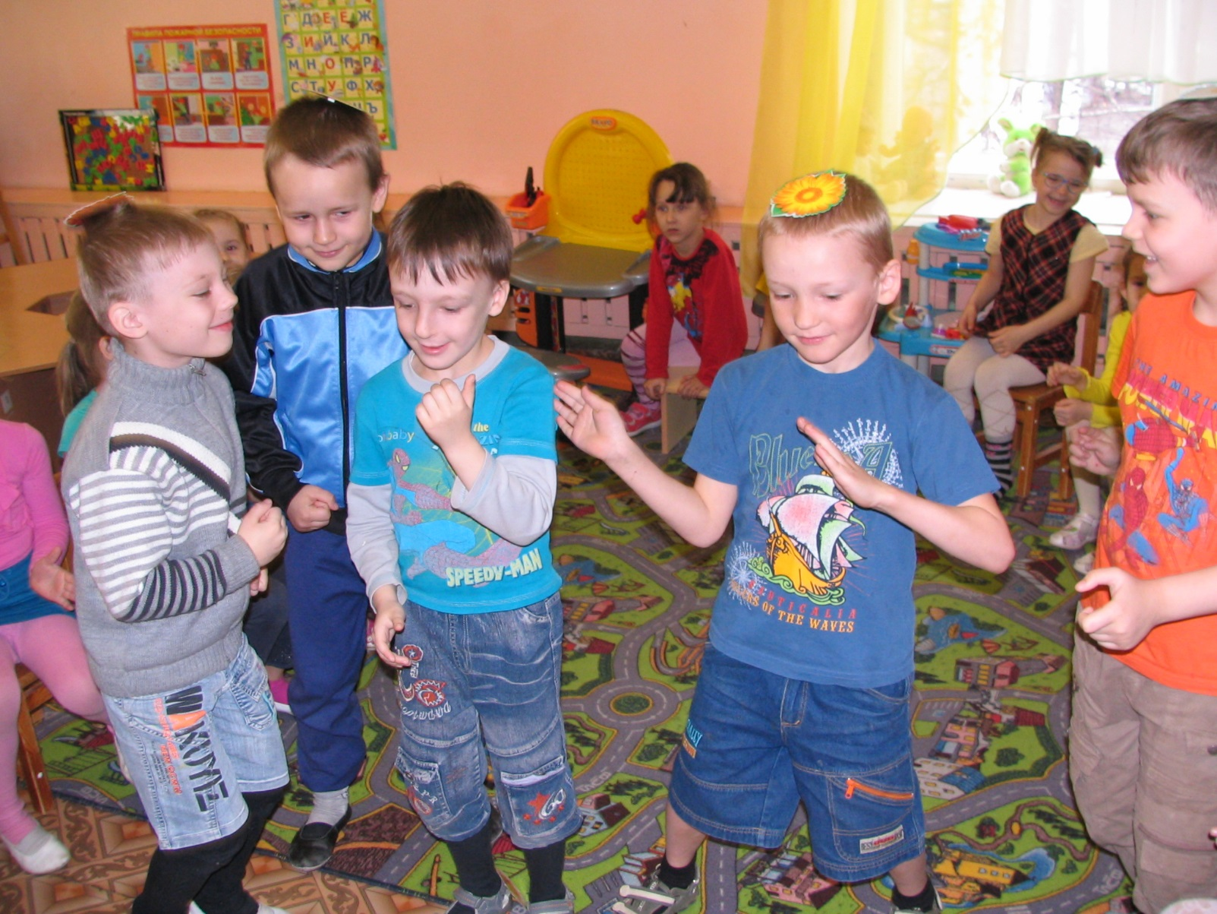

Slide 30
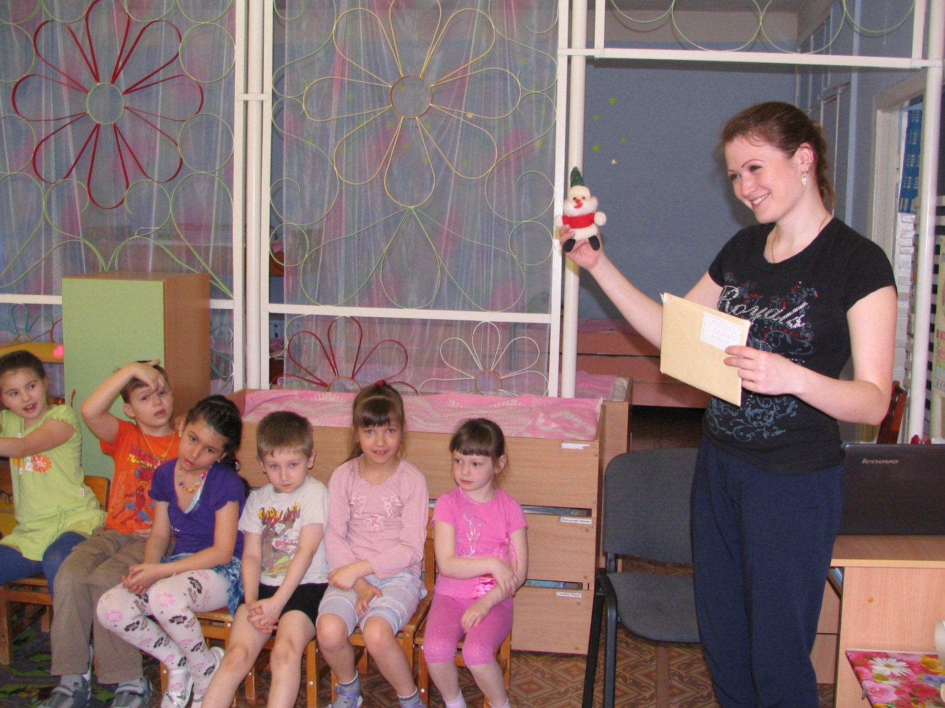

Slide 31
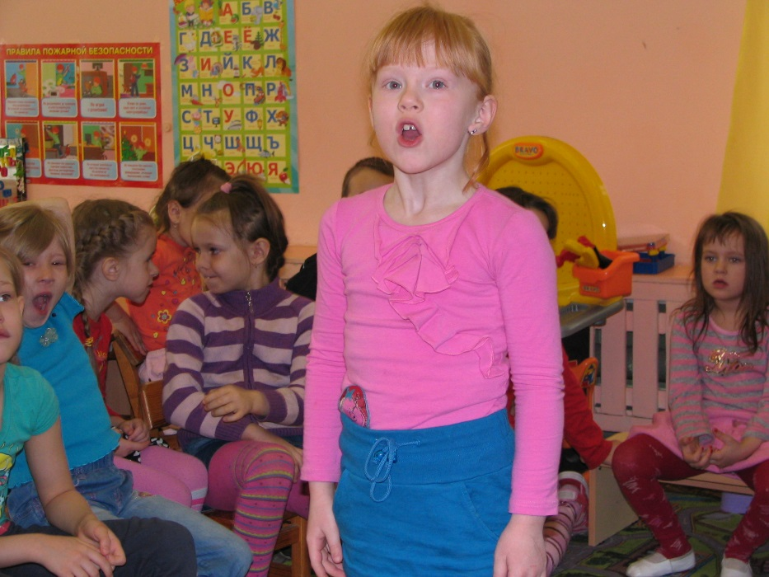
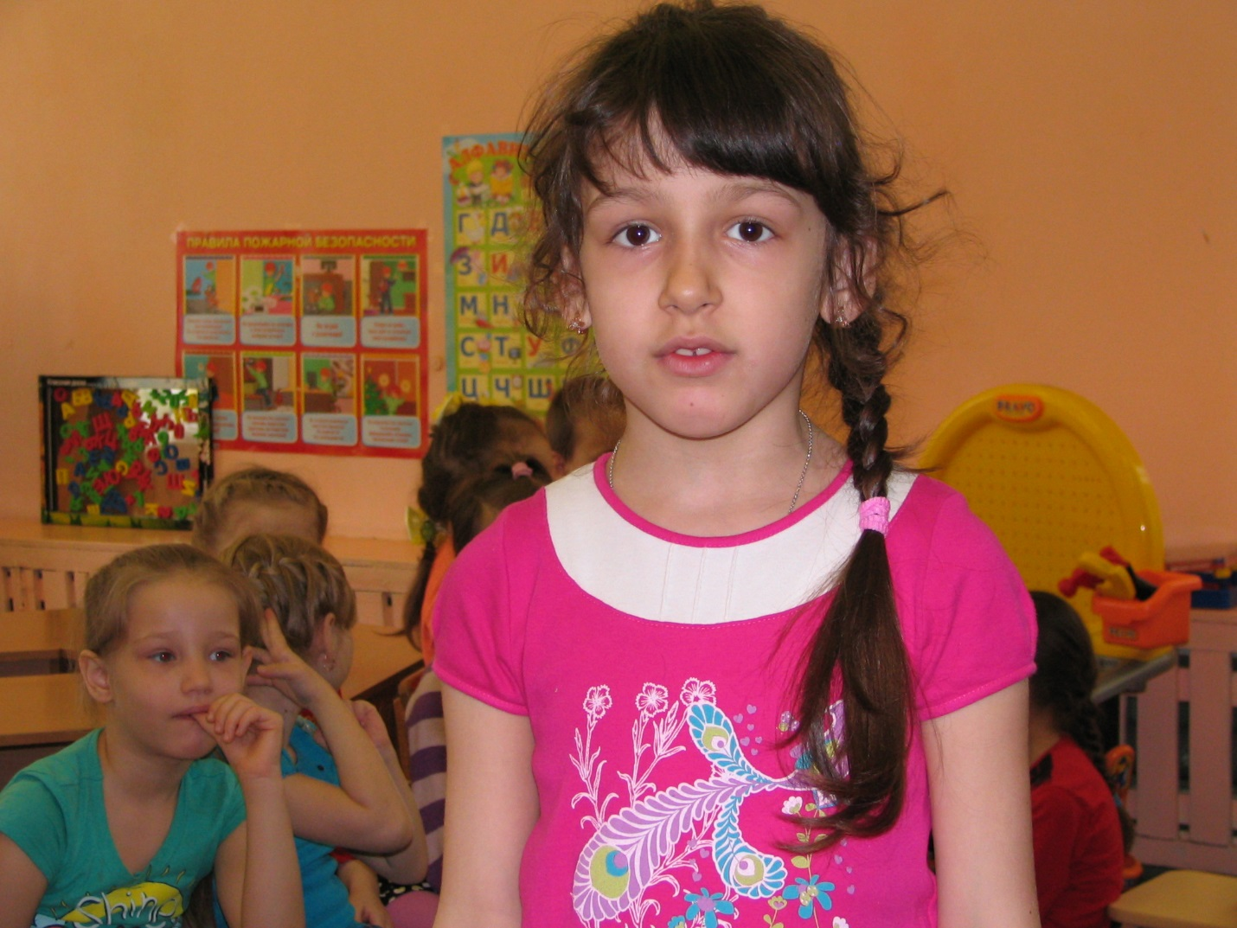
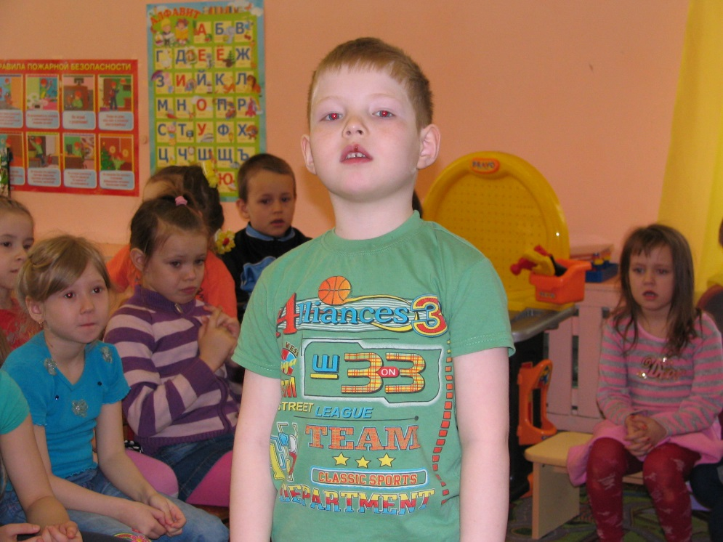

Slide 32
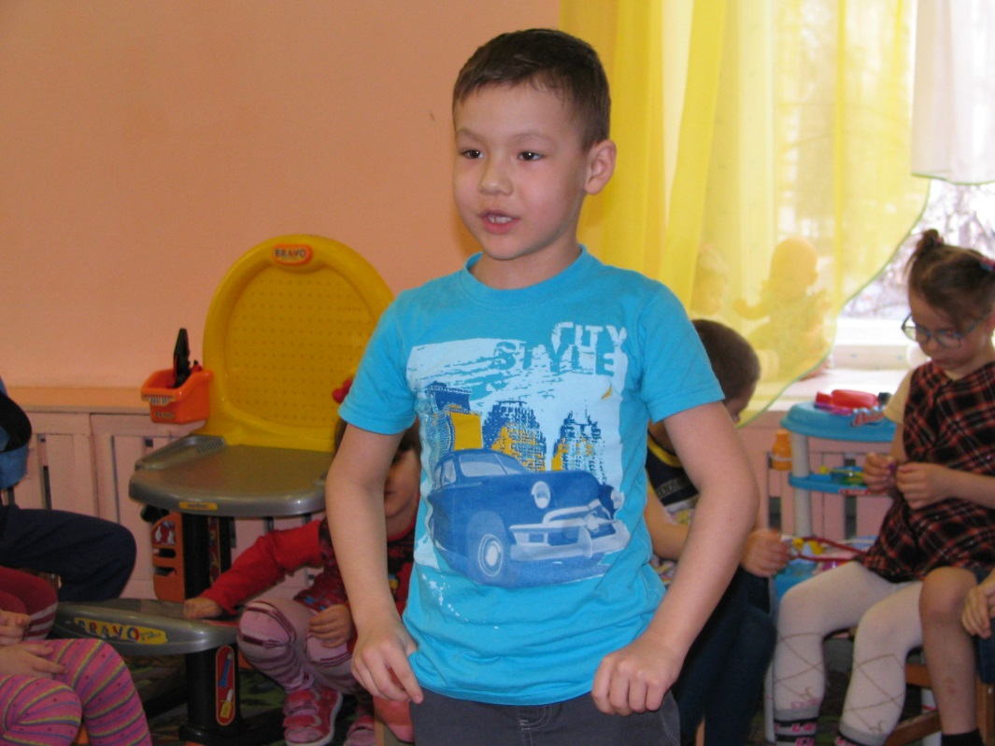
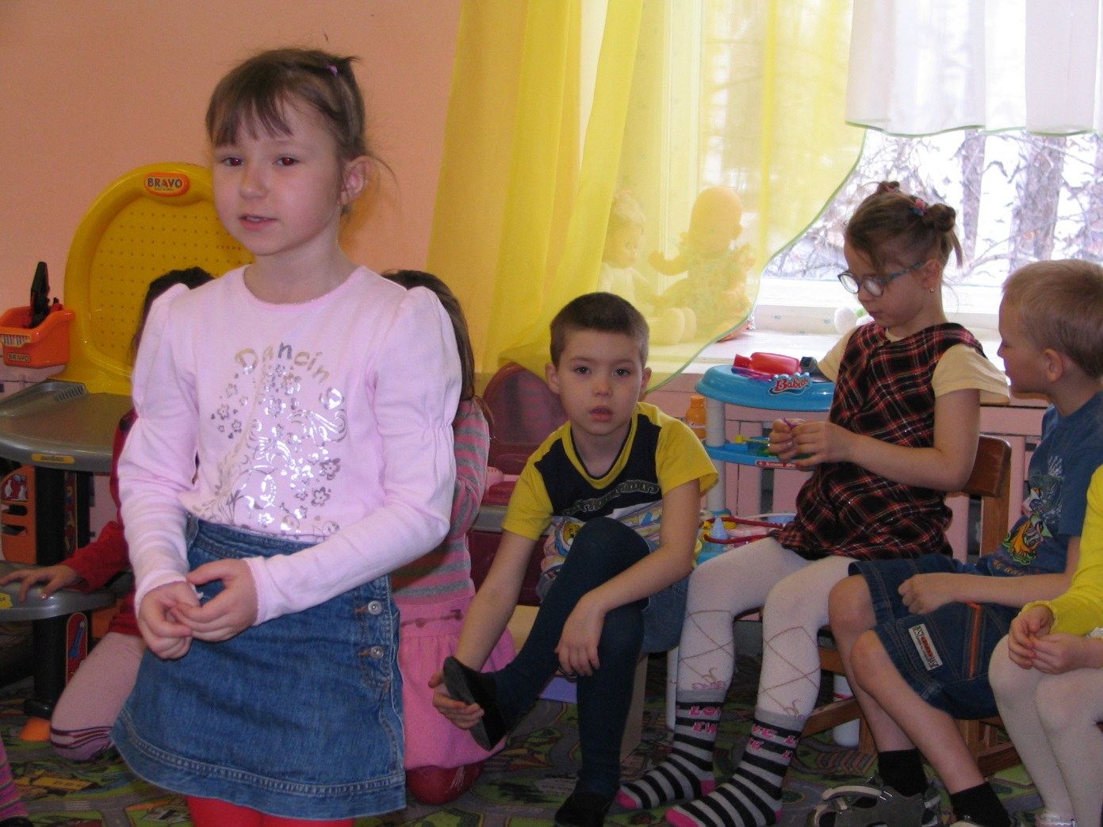
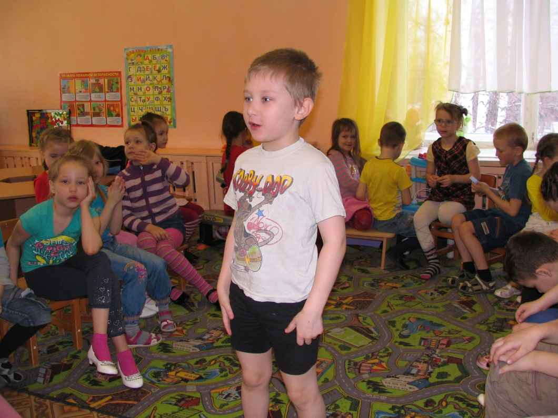

Slide 33
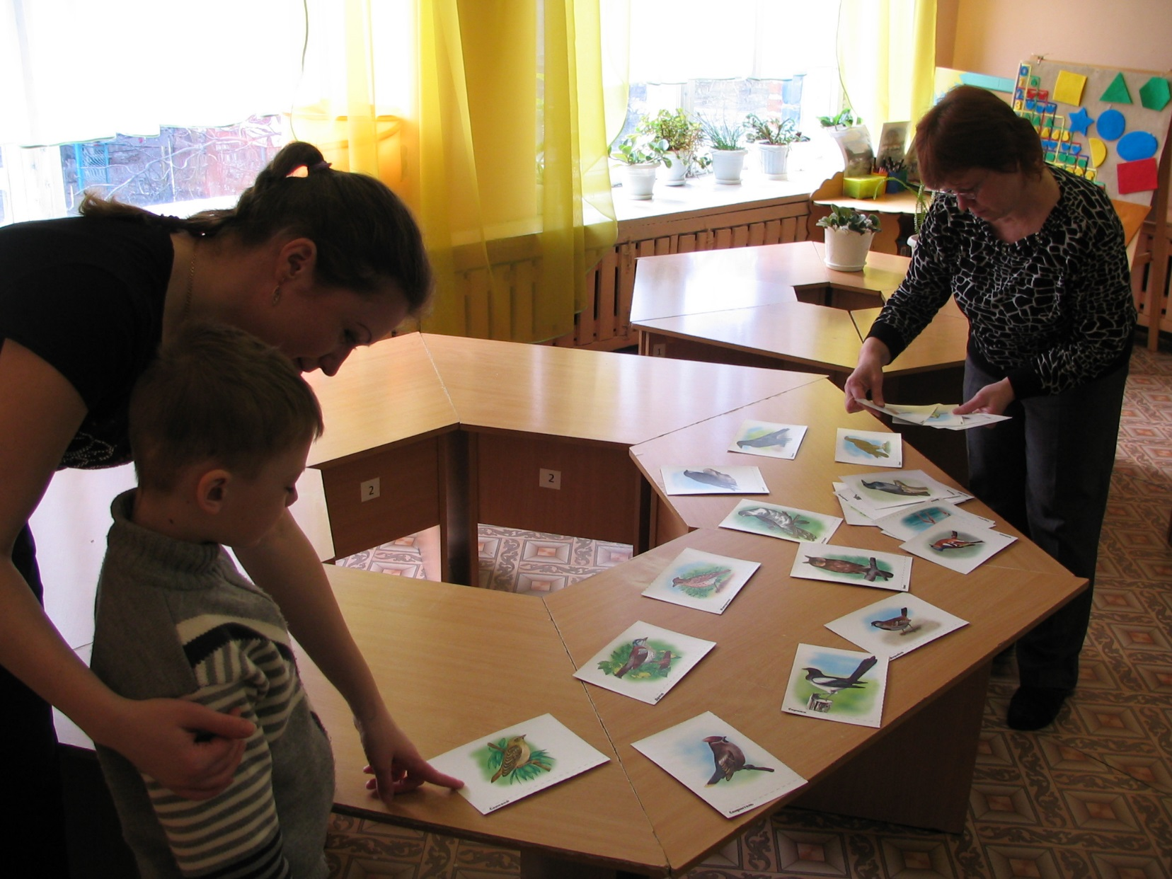

Slide 34
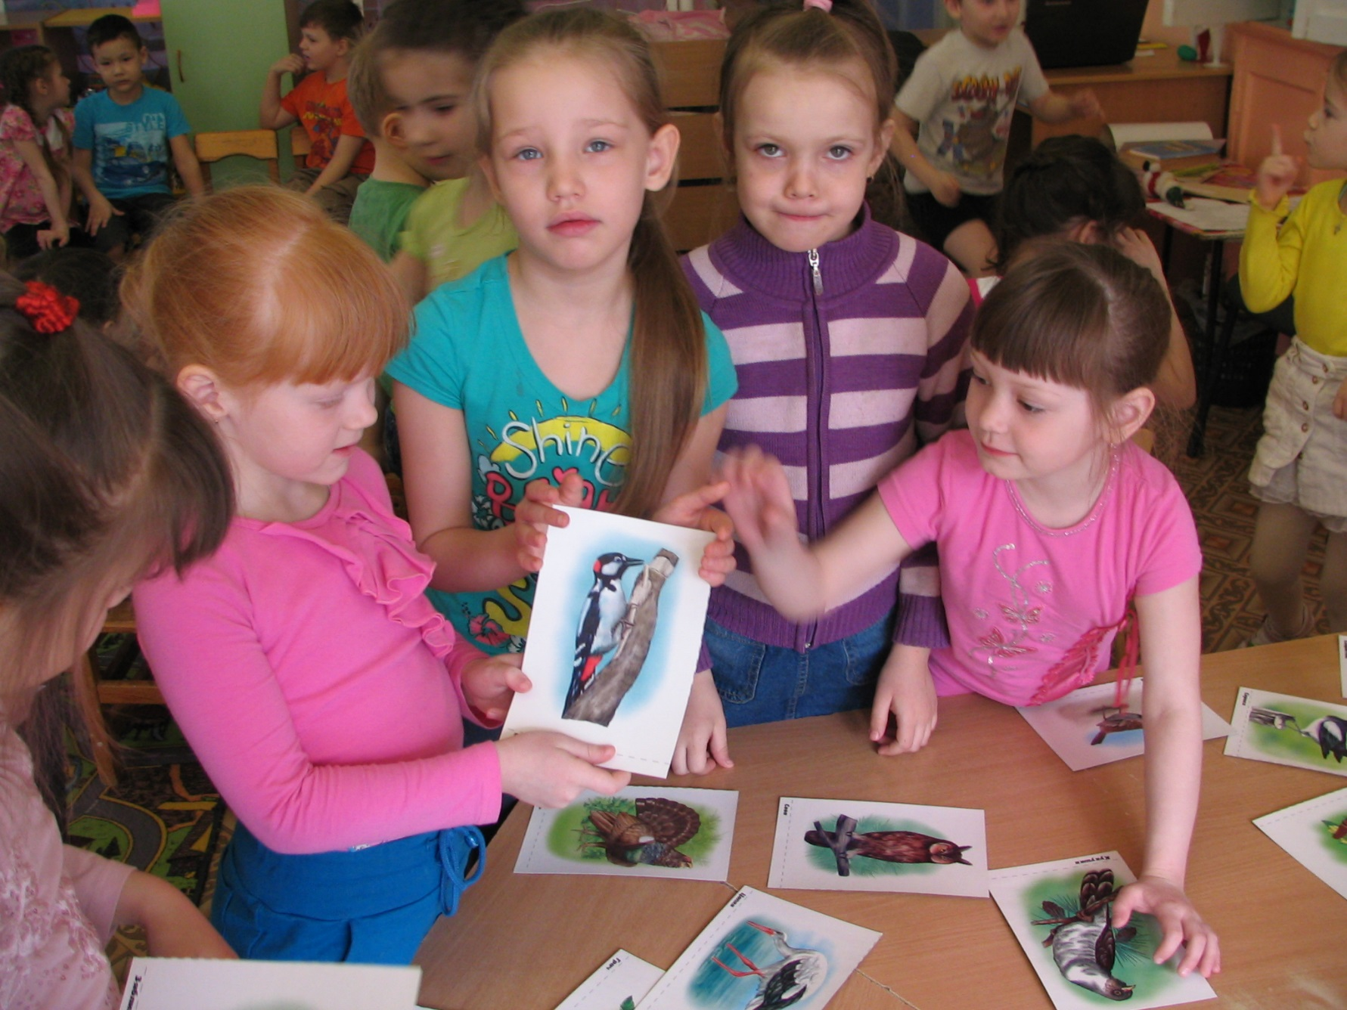

Slide 35
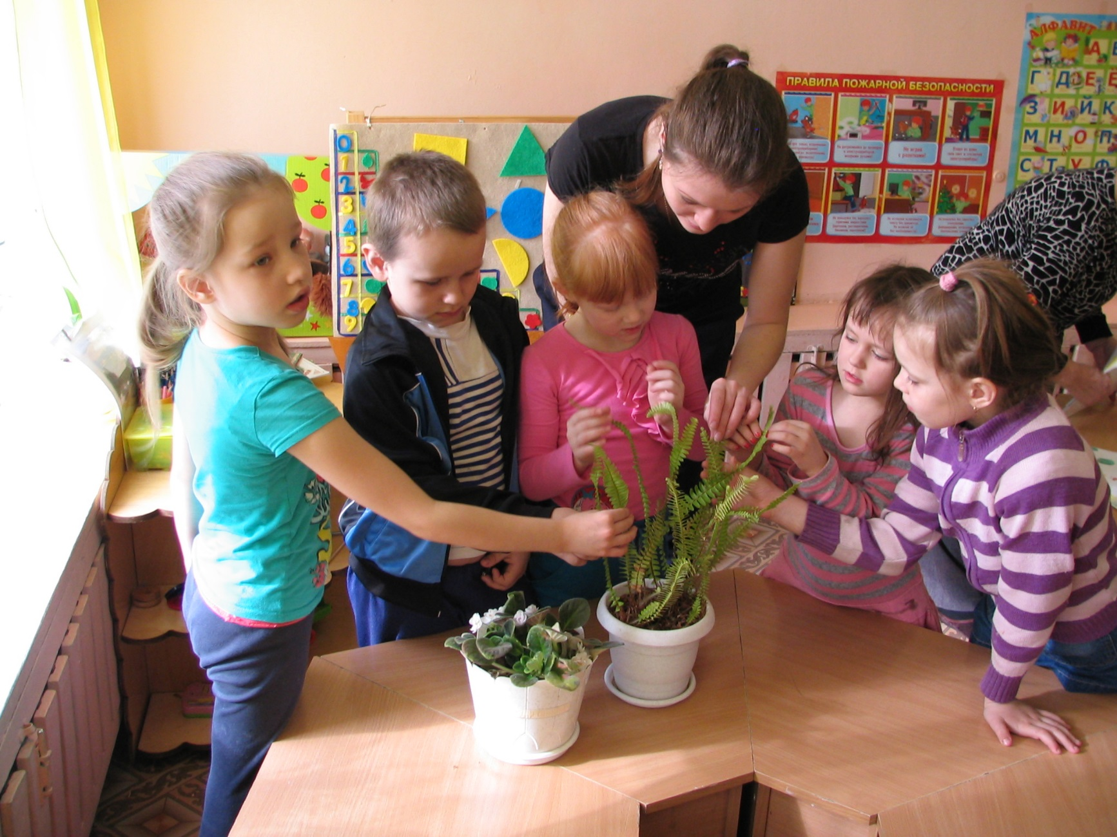

Slide 36
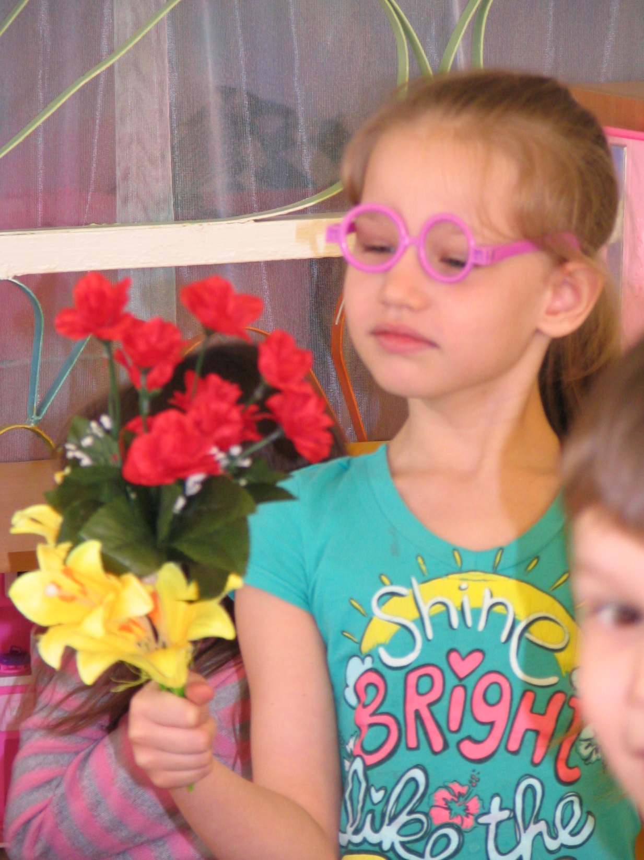

Slide 37
Благодарим за внимание!)

